Slide 1
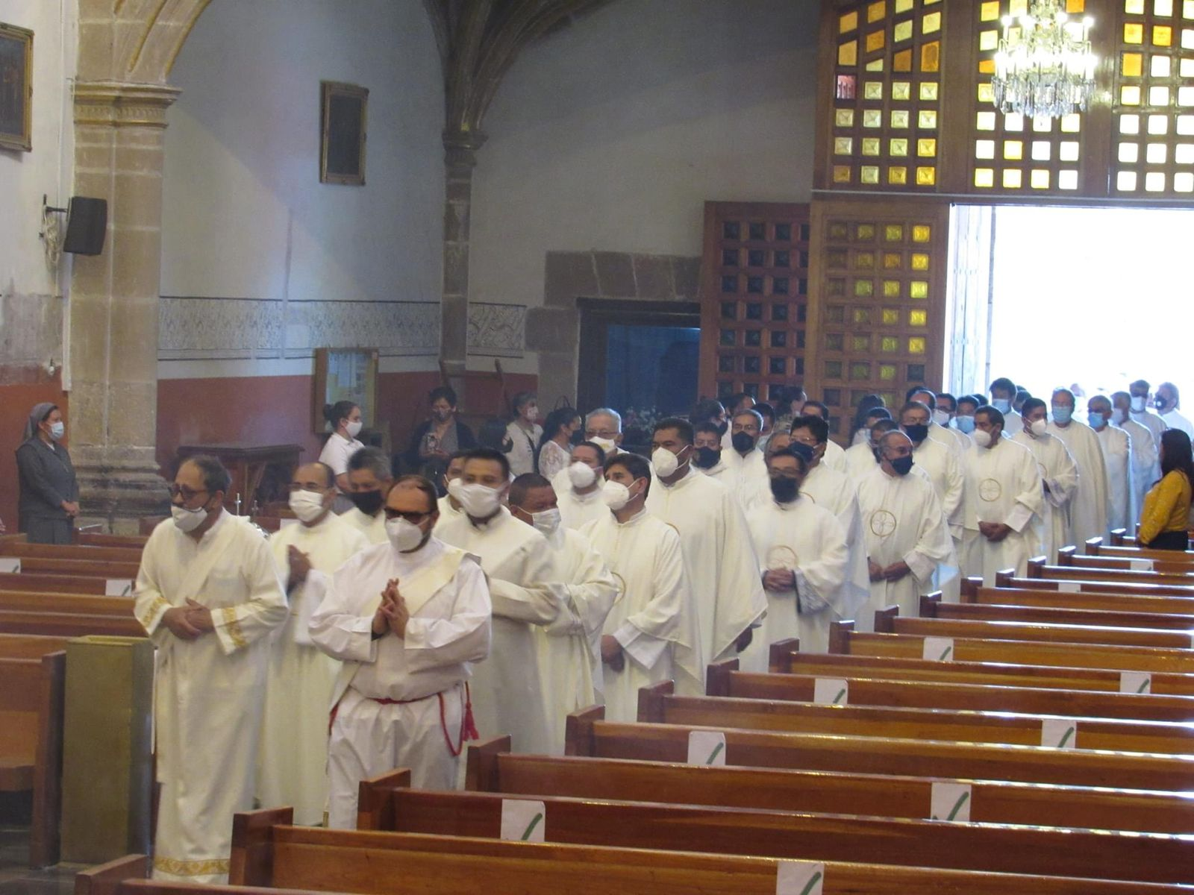
DOCTRINA SOBRE LA SINODALIDAD COMISIÓN TEOLÓGICA INTERNACIONAL LA SINODALIDAD EN LA VIDA Y EN LA MISIÓN DE LA IGLESIA

Slide 2
LA TRADICIÓN
La fidelidad a la doctrina apostólica y la celebración de la Eucaristía bajo la guía del Obispo, sucesor de los Apóstoles, el ejercicio ordenado de los diversos ministerios y el primado de la comunión en el recíproco servicio para alabanza y gloria de Dios : estos son los rasgos distintivos de la verdadera Iglesia.

Slide 3
LA TEOLOGÍA
46. La acción del Espíritu en la comunión del Cuerpo de Cristo y en el camino misionero del Pueblo de Dios es el principio de la sinodalidad. El don del Espíritu Santo, se manifiesta de muchas formas: la igual dignidad de los Bautizados; la vocación universal a la santidad; la participación de todos los fieles en el oficio sacerdotal, profético y real de Jesucristo.
47. El camino sinodal de la Iglesia se plasma y se alimenta con la Eucaristía. La sinodalidad tiene su fuente y su cumbre en la celebración litúrgica y en la participación plena, consciente y activa en el banquete eucarístico. Tiene como consecuencia que «aunque seamos muchos, somos un solo Pan y un solo Cuerpo, porque todos participamos de un solo Pan» (1 Cor 10,17).

Slide 4
La Eucaristía representa y realiza visiblemente la pertenencia al Cuerpo de Cristo y la co-pertenencia entre los cristianos (1 Cor 12,12). En torno a la mesa eucarística, las diversas Iglesias locales se constituyen y se encuentran en la unidad de la única Iglesia. (Ordo ad Synodum)
48. En todo lugar y en todo tiempo el Señor infunde su Espíritu sobre el Pueblo de Dios para hacerlo participar de su vida nutriéndolo con la Eucaristía y guiándolo en comunión sinodal. «Por lo tanto, ser verdaderamente “sinodal” es avanzar en armonía bajo el impulso del Espíritu».

Slide 5
REALIZACIÓN DE LA SINODALIDAD
77. El primer nivel de ejercicio de la sinodalidad tiene lugar en la Iglesia particular. En ella, «la especial manifestación de la Iglesia se produce en la participación plena y activa de todo el Pueblo santo de Dios en las mismas celebraciones litúrgicas, particularmente en la misma eucaristía, en una misma oración, junto al mismo altar donde preside el Obispo rodeado de su presbiterio y ministros».

Slide 6
Formación para la vida sinodal
Las mismas disposiciones que se requieren para vivir y madurar el sensus fidei, con el que están marcados todos los creyentes, se requieren para ejercerlo en el camino sinodal. Entre estas disposiciones conviene recordar: la participación en la vida de la Iglesia centrada en la Eucaristía y en el Sacramento de la Reconciliación; el ejercicio de la escucha de la Palabra de Dios para entrar en diálogo con ella y traducirla en actos de la vida; la adhesión al Magisterio; la conciencia de que unos son miembros de los otros como Cuerpo de Cristo y de ser enviados a los hermanos, comenzando por los más pobres y marginados.

Slide 7
109. La asamblea eucarística es la fuente y el paradigma de la espiritualidad de comunión. affectus sinodalis.
a. La invocación de la Trinidad. La asamblea eucarística comienza con la invocación de la Santísima Trinidad. La unidad de la Santísima Trinidad en la comunión de las tres divinas Personas se manifiesta en la comunidad cristiana llamada a vivir «la unión… en la verdad y en la caridad».
b. La reconciliación. La asamblea eucarística propicia la comunión mediante la reconciliación con Dios y con los hermanos.
c. La escucha de la Palabra de Dios. En la asamblea eucarística se escucha la Palabra para recibir el mensaje e iluminar con él el camino. La estructura dialógica de la liturgia eucarística es el paradigma del discernimiento comunitario: antes de escucharse unos a otros, los discípulos deben escuchar la Palabra.

Slide 8
d. La comunión. La Eucaristía «crea comunión y propicia la comunión» con Dios y con los hermanos[141]. Originada en Cristo es participada por hombres y mujeres que, teniendo la misma dignidad de Bautizados, reciben del Padre y ejercen con responsabilidad diversas vocaciones
e. La misión. Ite, missa est. La comunión realizada por la Eucaristía impulsa hacia la misión. El que participa del Cuerpo de Cristo está llamado a compartir la alegre experiencia con todos. Es necesario dejarse interpelar siempre por la pregunta: ¿Cómo podemos ser verdaderamente Iglesia sinodal si no vivimos “en salida” hacia todos para ir juntos hacia Dios?

